Slide 1

Vihertäjä
8. tai 9.lk, 2 viikkotuntia, numeroarviointi

Slide 2
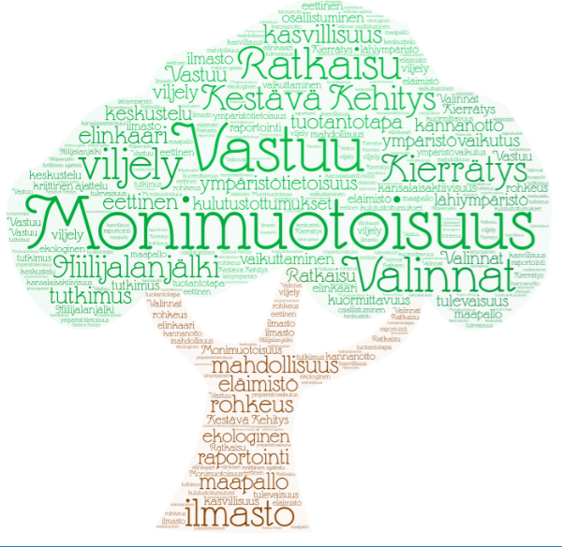

Slide 3
Vihertäjissä
-pääset opiskelemaan ja edistämään monipuolisesti ympäristöasioita
- perehdytään luonnon monimuotoisuuteen lähellä ja kaukana
- suunnitellaan ja kokeillaan ympäristöä säästäviä valintoja kotona, koulussa ja lähiseudulla
- tutkitaan, keksitään, keskustellaan, välitetään tietoa ja otetaan kantaa
- retkeillään ja vieraillaan eri kohteissa mahdollisuuksien mukaan
- pääset itse vaikuttamaan kurssilla toteutettavien projektien ja työtapojen valintaan

Slide 4
Kurssin tavoite
antaa opiskelijalle keinoja ja motivaatiota kestävän kehityksen mukaiseen elämäntapaan
lisätä ympäristötietoutta opiskelijan lähiympäristössä ja kotiseudulla
tukea koulumme kestävän kehityksen periaatteiden mukaista toimintaa
Arviointi
kurssitöistä opiskelija kokoaa oman portfolion, joka yhdessä jatkuvan näytön kanssa toimii kurssiarvioinnin pohjana

Slide 5


Esimerkkejä lv. 2019-2020 toiminnasta:
TILAVIERAILUJA ja YRITYSVIERAILUJA

Slide 6
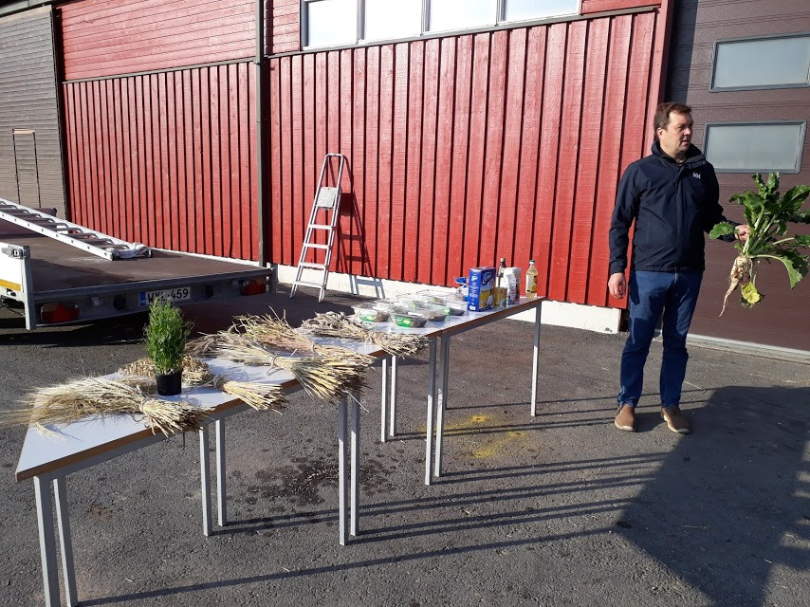
Tilavierailu Levomäen opetusmaatilalle

Slide 7
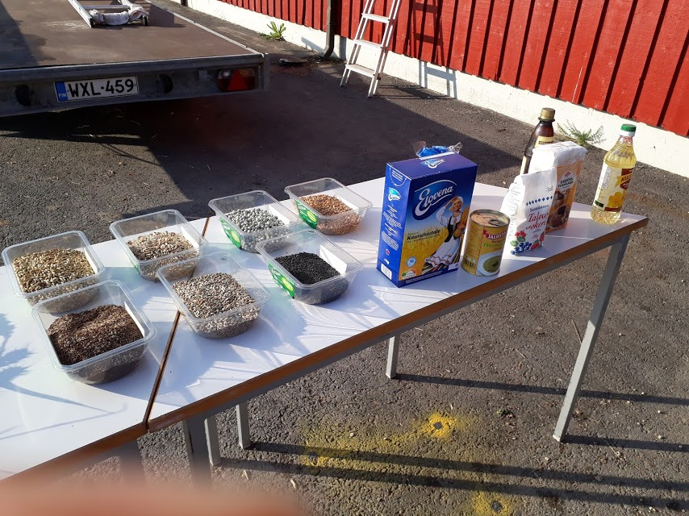

Slide 8
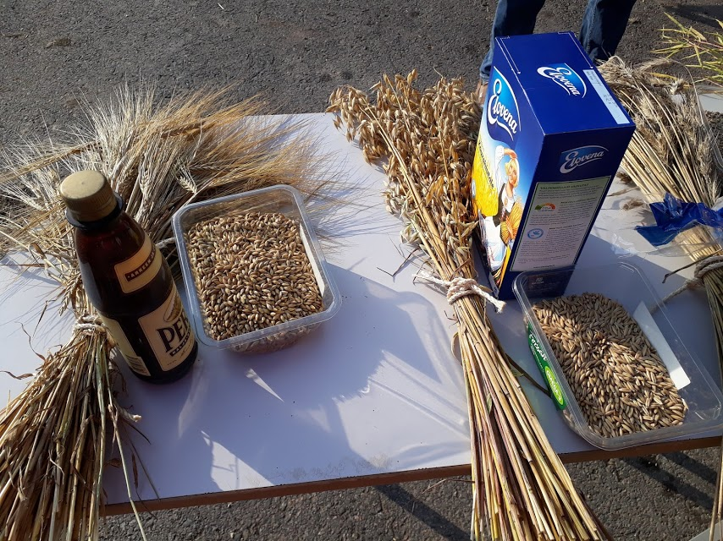

Slide 9
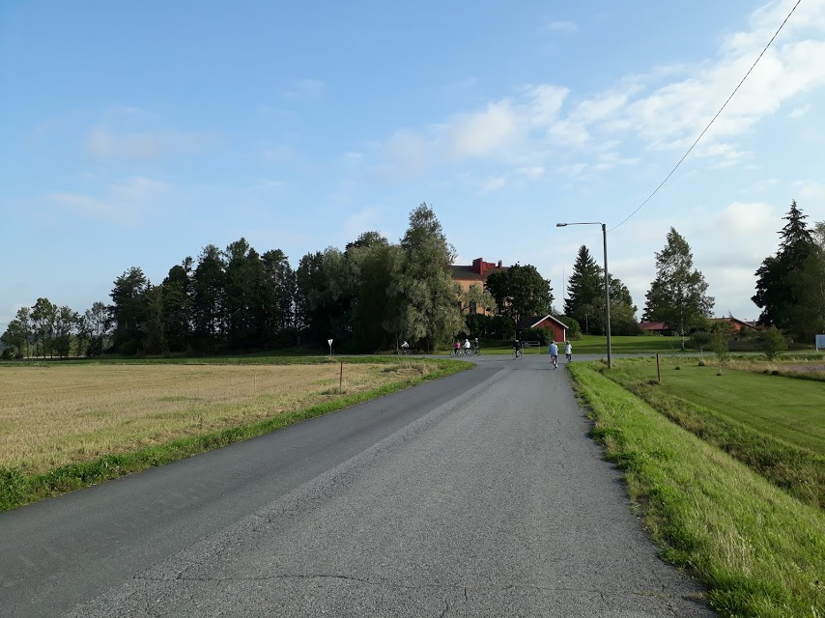
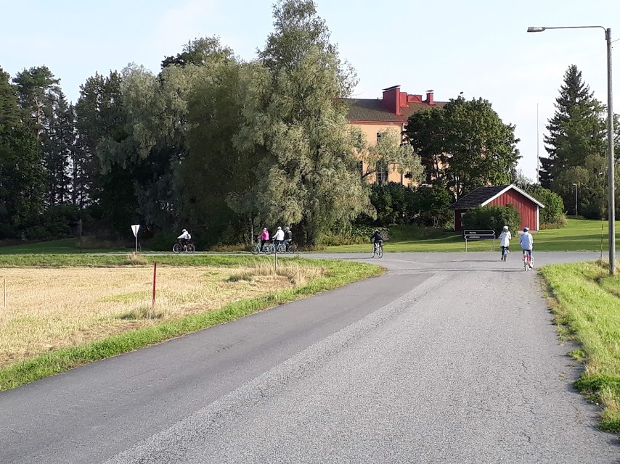
Reissu tehtiin ympäristöystävällisesti pyöräillen

Slide 10
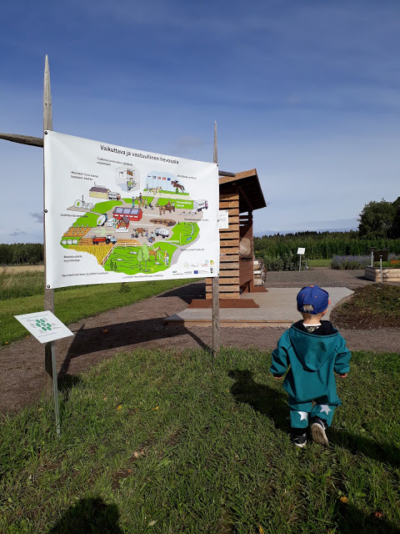
Suunniteltuja retkikohteita olivat
Ruokaviraston Loimaan toimipiste
Megatuuli Oy, Jokioisten tuulipuisto/Vantaan pääkonttori
Elonkierto, Jokioinen
Näistä koronan takia toteutui vain käynti ruoka-
virastossa

Slide 11
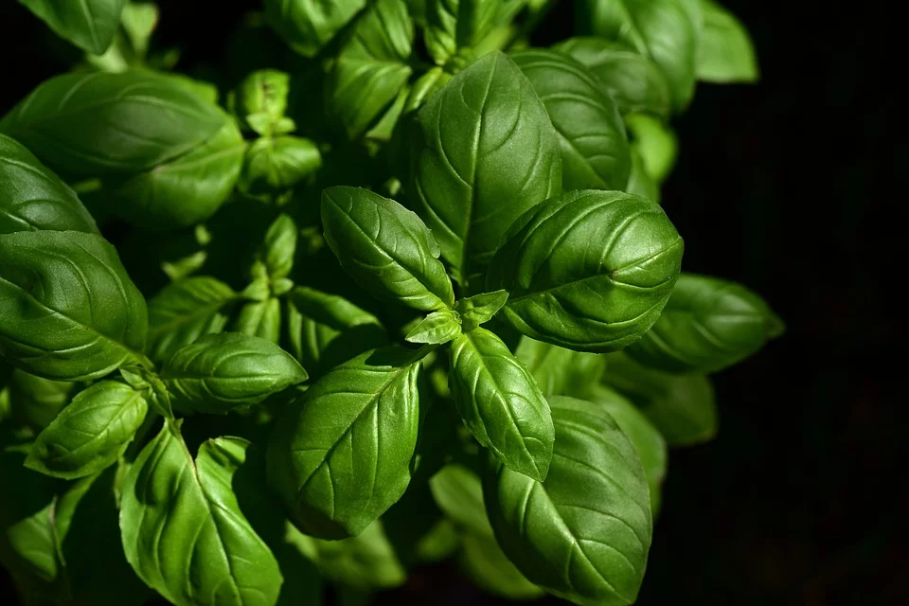
Hyöty- ja koristekasvien kasvatusta
itselle ja lähiympäristölle iloksi tai vaikka myytäväksi koulun tapahtumissa

Slide 12

Vihertäjissä voit vaikuttaa
Edistämme koulussamme kestävän kehityksen periaatteita:
projektityöt, jotka liittyvät koulun käytäntöjen muuttamiseen kestävämmiksi mm. muovinkeräys
aamunavaukset
tietoiskut
opastuvideot

Slide 13
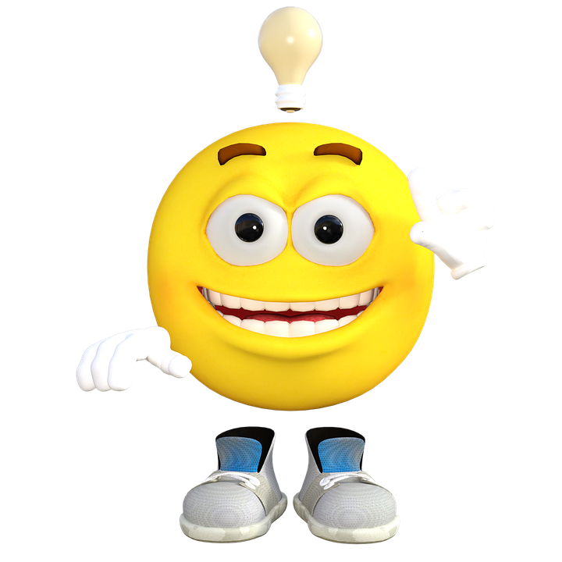
Opiskelijoiden kommentteja kurssista:
tuntien ansiosta mietin valinnoissani enemmän ympäristöä
en itse toimi miten kurssi “opettaa”, mutta se on laittanut ajattelemaan
pystyy itse vaikuttamaan oppitunteihin
oppii paljon uutta ja tarpeellista
rentoa tekemistä ja leppoisa meno
kivaa, hauskaa ja hyödyllistä
tehdään kivoja ja monipuolisia juttuja mm. vierailut

